Slide 1
操作系统实验
Lab7 页面置换
PPT制作：单学博
PPT讲解：杨邦

Slide 2
关于上一次实验的问题
1、有些同学没有按照字典序输出，导致出错
2、报告批改、实验成绩问题
3、选做题真的是选做题，不用太较真

Slide 3
Process A
. . .
分页技术
. . .
Frame table

Slide 4
页面置换算法
在地址映射过程中，若在页面中发现所要访问的页面不在内存中，则产生缺页中断。当发生缺页中断时，如果操作系统内存中没有空闲页面，则操作系统必须在内存选择一个页面将其移出内存，以便为即将调入的页面让出空间。
而用来选择淘汰哪一页的规则叫做页面置换算法。
页面置换算法的设计目标：尽可能减少页面的调入调出次数，把未来不再访问或短期内不访问的页面调出。

Slide 5
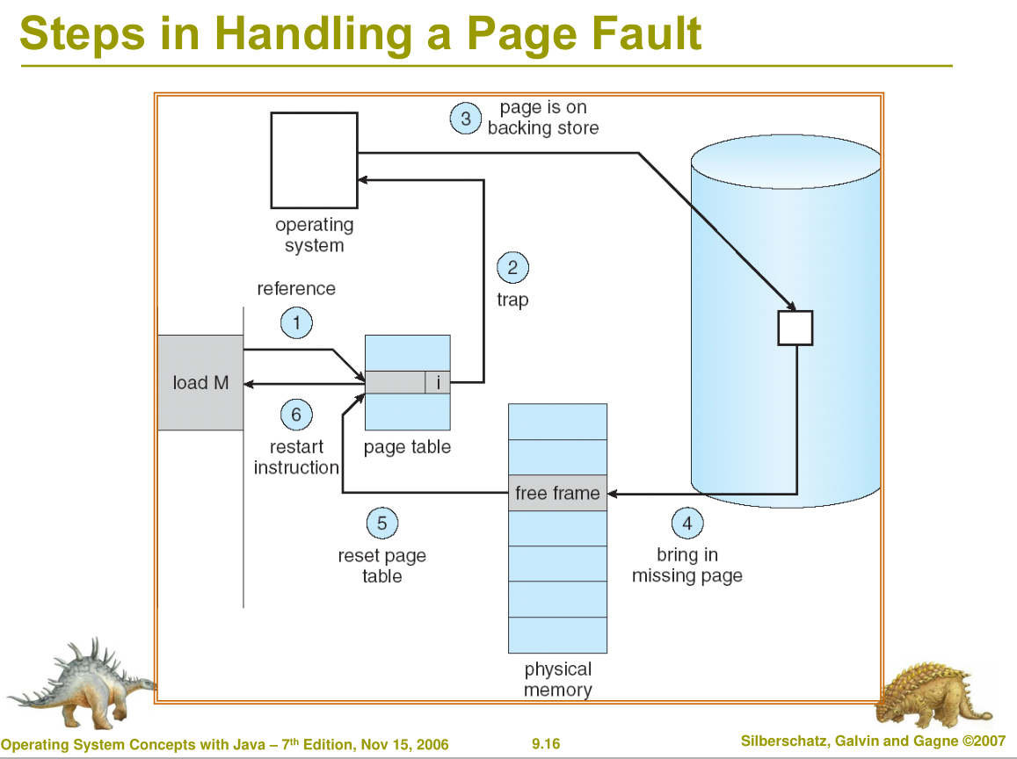

Slide 6
基本页置换过程
查找所需页在磁盘上的位置。
查找一个空闲帧。
a. 如果有空闲帧，那么就使用它。
b. 如果没有空闲帧，那么就使用页面置换算法以选择一个victim帧。
c. 将该victim帧的内容写在磁盘上，改变页表和帧表。
3. 将所需页读入（新）空闲帧，改变页表和帧表。
4. 重启用户进程。

Slide 7
基本算法：FIFO
算法：淘汰最先调入主存的那一页，或者说在主存中驻留时间最长的那一页（常驻的除外）。
理由：最先调入内存的页面，其不再被访问的可能性最大。
特点：实现简单、适合线性访问、对其他情况效率不高。
异常情况：在某些情况下会出现分配给进程的页面数增多，缺页次数反而增加的奇怪现象。

Slide 8
基本算法： OPT
算法：调入一页而必须淘汰一个旧页时，所淘汰的页应该是以后不再访问的页或距现在最长时间后再访问的页。
特点：不是实际可行的算法，可用来作为衡量各种具体算法的标准，具有理论意义。
意义：常用于比较研究。例如，如果知道一个算法不是最优，但是与最优相比最坏不差于6.66%，平均不差于2.33%，那么也是很有用的。

Slide 9
基本算法： LRU
算法：淘汰的页面是在最近一段时间里较久未被访问的那页。
原理：根据程序局部性原理，那些刚被使用过的页面，可能马上还要被使用，而在较长时间里未被使用的页面，可能不会马上使用到。
特点：很多人只记得我是LRU，但不记得我的全名是为最近最少使用算法（least-recently-used algorithm）。

Slide 10
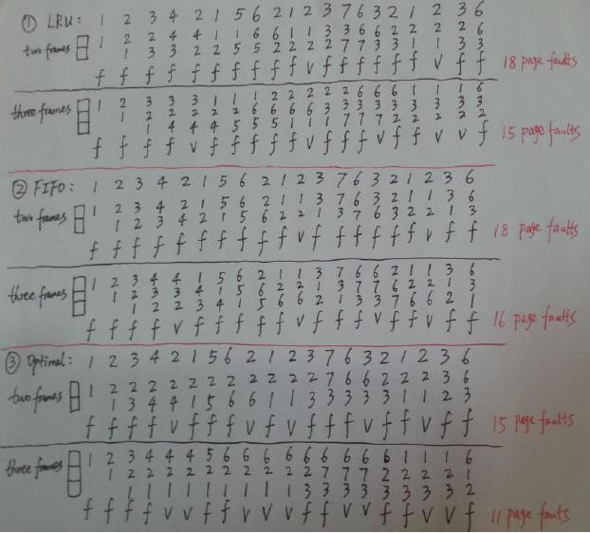
理论考试超标准答题示范
(相信题目是什么大家都能看出来)

Slide 11
布置实验
题目已经挂在了Sicily上，6月9号早上8:00开放
已知frame的长度为n（n为正整数），以及请求序列。请用FIFO、LRU、OPT三种算法模拟整个页置换过程，并按照要求输出frame序列，页错误数等。需要特别注意的是，使用OPT时，若有多种替换选择，优先替换最早进入frame的那一页
输入第一行为n，表示frame的长度
输入第二行为一个字符串（只含数字0~9），表示请求序列
输入第三行为k，表示将有k次查询操作
有3种查询指令：
1) op get A,B —— 含义，执行完请求序列第A位后，B是否存在于frame中，存在则输出1；反之输出0
2) op pf A —— 含义，执行完请求序列第A位后，发生了多少次 page fault
3) op seq A —— 含义，执行完请求序列第A位后，frame中的序列是怎样的？
op表示采取的页置换算法，其中1表示FIFO，2表示LRU，3表示OPT
还需要注意的是，A从1开始计

Slide 12
布置实验
样例输入：
2
321236
6
1 seq 4
3 seq 4
3 seq 5
3 seq 6
2 pf 3
2 pf 4
1 get 1 2
样例输出：
21
12
32
36
3
3
0

Slide 13
思考题
1. 阅读PPT中“基本页面置换过程”部分，回答：有哪些方法可以减少页面置换过程中的开销？
2. 对比3种页面置换算法。
3. 查阅并介绍其他常用的页面置换算法，并说出它们的适用情况。

Slide 14
注意事项
这次实验同样是一周后交报告，且下一周直接验收（也就是没有答疑课），希望各位同学抓紧时间完成实验
  这次实验的实验报告提交时间为：6月15日晚上23:59
  命名规则以及提交ftp的地址都跟之前一样
报告中需要贴上Sicily通过的截图（找到Standing中自己的通过情况，并截图）
本次实验依然以理论课学习的算法为主，主要目的是帮助同学们巩固理论课知识的理解，也可以看作一种复习，所以希望每位同学都能按时、高质量地完成实验。

Slide 15
THANKS

